Slide 1
Урок-репортаж.
Ковальчук Оксана Станиславовна
Идентификатор 236-107-508
учитель географии ГС(К)ОУ школы интерната №6 VIII вида
г. Благодарного Ставропольского края.

Slide 2
Определи по описанию
Эта страна омывается Аравийским морем и Бенгальским заливом. Расположена на плоскогорье Декан.
Индия

Slide 3
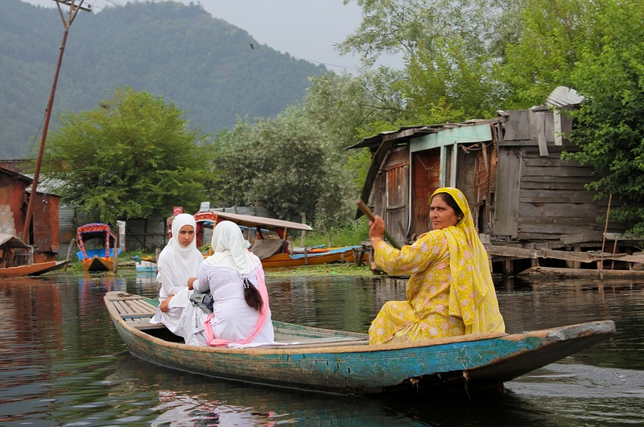
И н д и я
Сформировать понятие о стране.
Развивать речь, память, внимание.
Воспитывать самостоятельность, сосредоточенность.

Slide 4
Пограничные государства
Пакистан
Китай
Непал
Бутан
Мьянма
Бангладеш

Slide 5
Индия сегодня
Индия – федеративная республика, состоящая из 25 штатов и 7 союзных территорий центрального подчинения. Глава государства – президент.
Столица Нью-Дели.
Государственный
флаг Индии
Герб Индии

Slide 6
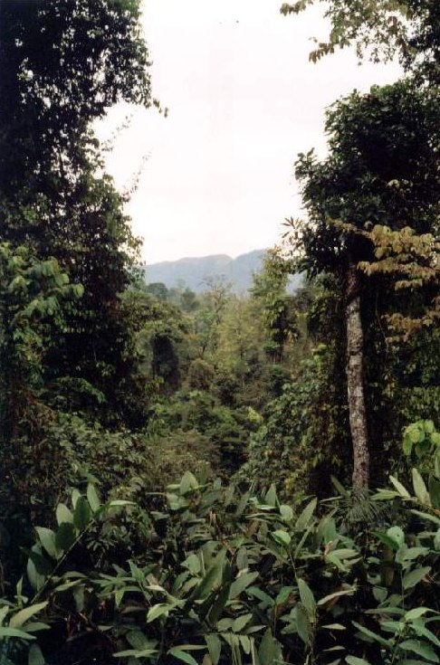
Климат
Жаркий
Два сезона (сухой и влажный)
Температура +40*, воздух влажный и душный

Slide 7
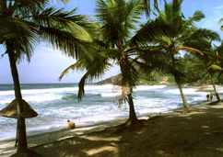
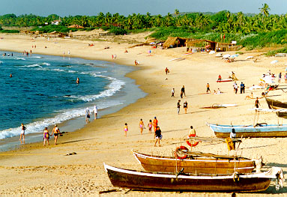
Специальное задание
Растения
Животные
Занятия населения
Традиции и обычаи

Slide 8
Баньян

Slide 9
Растения
Орхидея
Священный лотос.

Slide 10
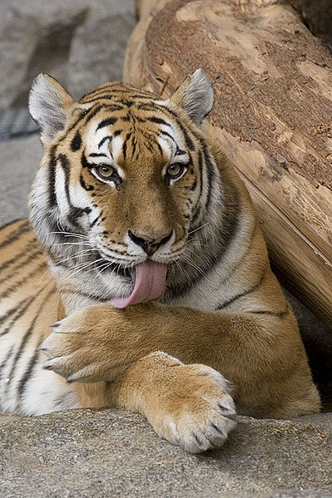
Животный мир
Павлин
Бенгальский тигр

Slide 11
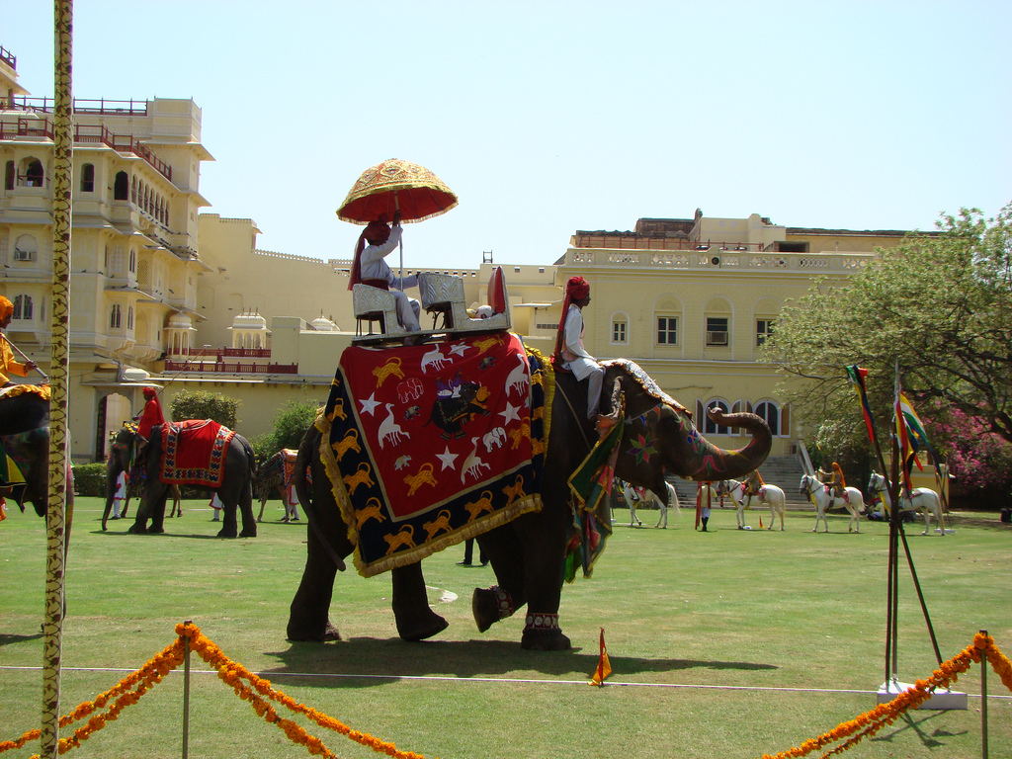
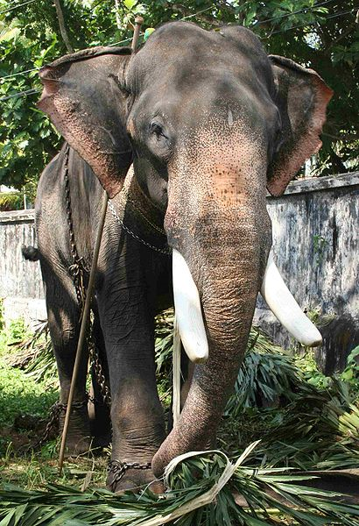
С л о н.
.

Slide 12
Физминутка

Slide 13
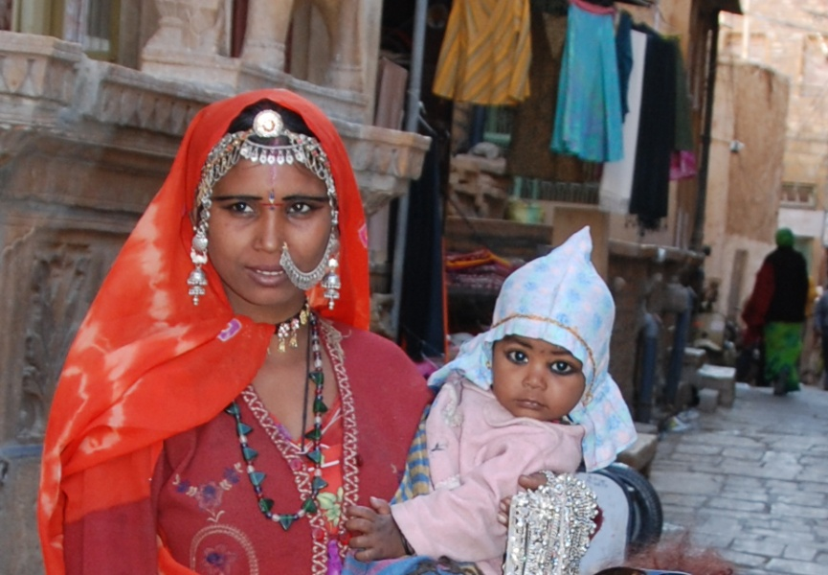
Население Индии
Говорят на языке «хинди»
Процветает бедность.
Страна перенаселена

Slide 14
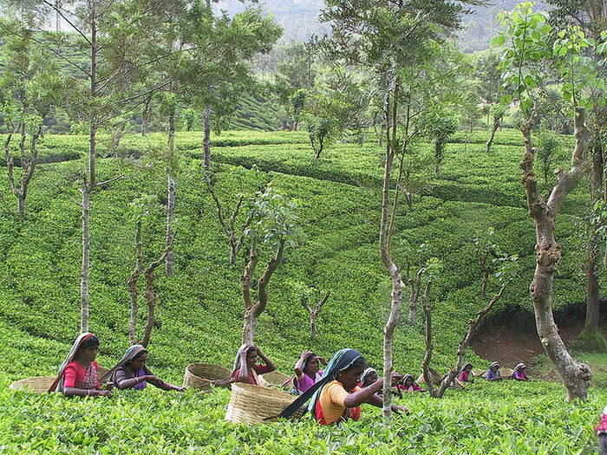
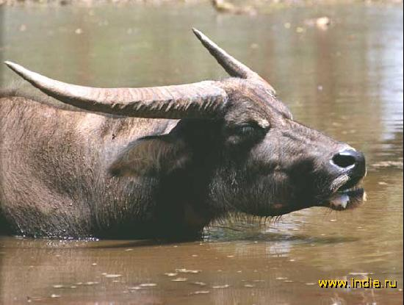
Занятия населения
Выращивают сахарный тростник, рис, чай, кофе, пряности.
Разводят буйволов и волов.

Slide 15
Т е с т:«Знаете ли вы Индию?»
1.На каком полуострове расположена страна?
а)Аравийском , и) Декан , в)Кольском .
Какое растение имеет воздушные корни?
н) баньян, к) орхидея , с) лотос .
Какое животное самое крупное?
а) павлин, в) тигр, д) слон.
Чем занимаются люди в Индии?
и) выращивают рис и чай, д) добывают каменный уголь
Как называется женское платье?
а) сарафан, б)туника, я) сари.
ОТВЕТ: И Н Д И Я

Slide 16
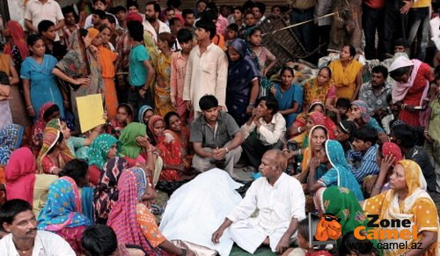
Домашнее задание
1. Мини-сочинение на тему: «Я знаю, что в Индии…».
2. Рисунок животного или растения с его описанием.

Slide 17
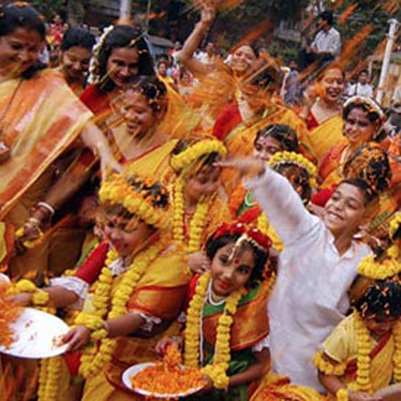
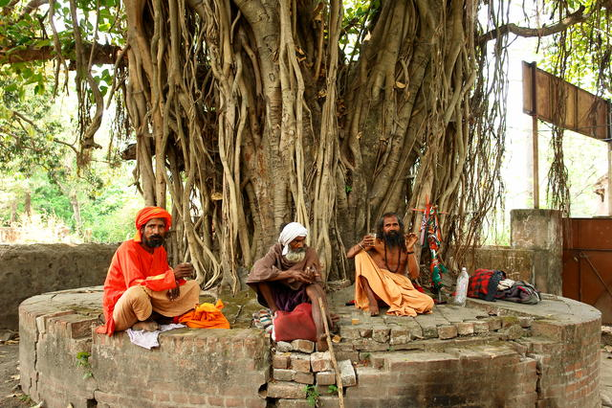
Рефлексия
Я думаю, что…
Сегодня я узнал, что…
Мне понравилась то, что…

Slide 18
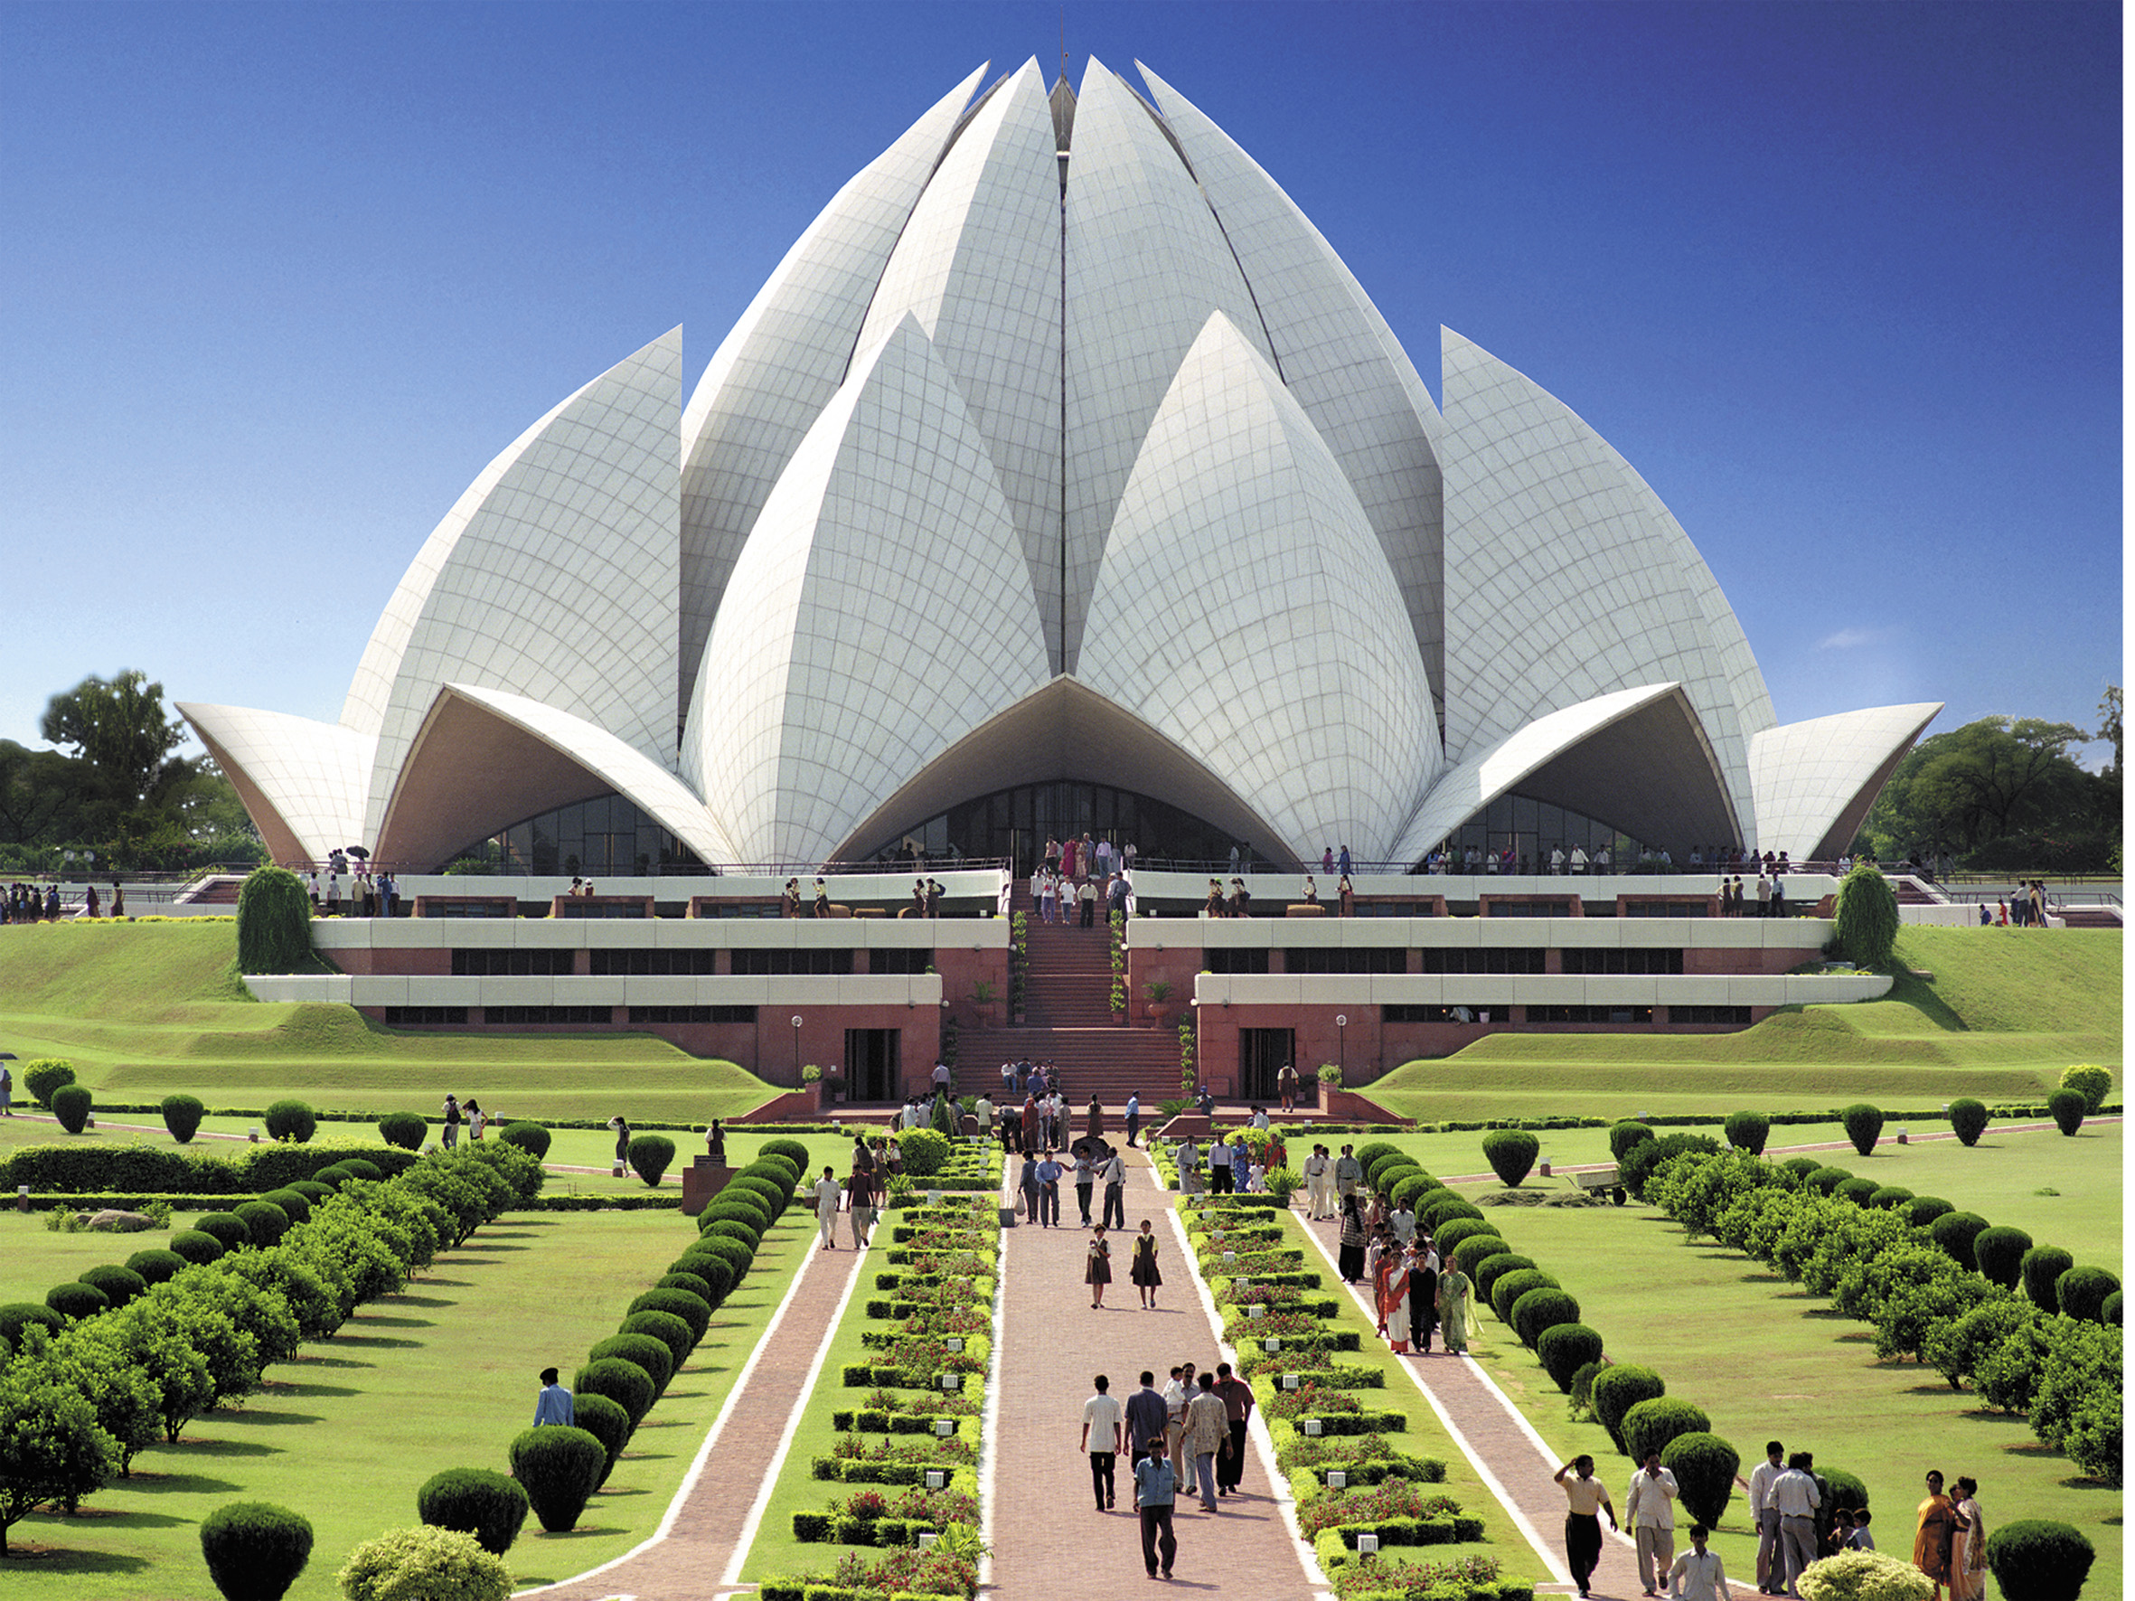
Желаю новых открытий!

